Slide 1
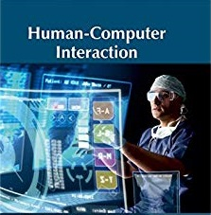
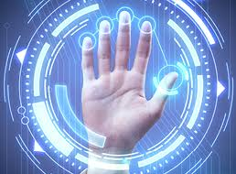
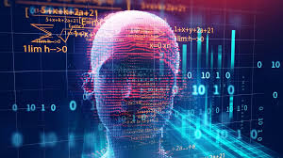
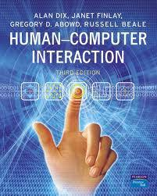
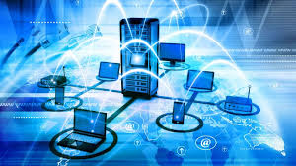
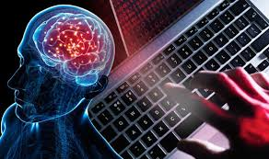

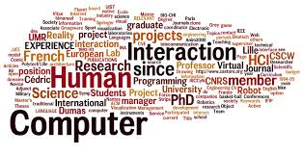
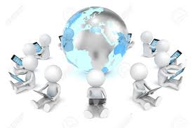
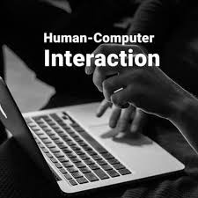

Interaksi Manusia dan Komputer
Shoffan Saifullah, S.Kom., M.Kom.
Informatika
UPN “Veteran” Yogyakarta

Slide 2
Piranti Interaksi
Definisi Komputer
Komponen Komputer
Peralatan Input
Peralatan Output

Slide 3
KOMPUTER
Berasal dari Bahasa Latin
Computare yang berarti menghitung
Menurut Hamacher
Komputer adalah mesin penghitung elektronik yang cepat dan dapat menerima informasi input digital, kemudian memprosesnya sesuai dengan program yang tersimpan di memorinya, dan menghasilkan output berupa informasi.
DEFINISI
Input Device
Untuk memasukkan data ke komputer
Processor (CPU)
Untuk mengelola semua kegiatan komputer:
Memori
CU (Control Unit), mengontrol semua perangkat yang terpasang
ALU (Arithmatic Logical Unit), mengolah data aritmatika dan logika
Peralatan Output
sebagai media penyimpanan data
Untuk menghasilkan keluaran
ROM (Read Only Memory), hanya dapat dibaca dan diisi oleh pabrik pembuat komputer
RAM (Random Access Memory), untuk menyimpan data sementara waktu
Central Processing Unit (CPU)
Output devices
Control Unit
Cara Kerja
Input devices
Arithmetic/Logical Unit (ALU)
Secondary storage
Memory Unit
(ROM, RAM)

Slide 4
KOMPONEN KOMPUTER
PIRANTI INPUT/OUTPUT
HARWARE
BRAINWARE
Peralatan fisik yang dapat dilihat dan dirasakan
SOFTWARE
Program komputer yang berguna untuk melaksanakan suatu pekerjaan
Pengguna yang terlibat langsung menggunakan komputer
Suatu piranti yang memungkinkan komunikasi antara manusia dan komputer melalui beberapa saluran komunikasi fisik
Piranti Input
(Piranti masukan ke komputer)
Keyboard Biometriks
Mouse Lain-lain
Joystick
Trackball
Trackpoint
Light Pen
Touch Screen
Piranti Output
(Piranti keluaran dari komputer)
Monitor
Printer
Speaker

Slide 5
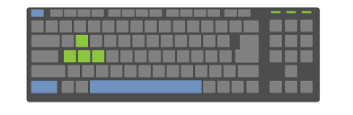
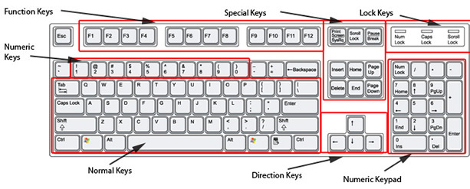
PIRANTI INPUT
Keyboard
Keyboard merupakan piranti inputan berupa teks.
Tombol keyboard dikelompokkan menjadi 4 bagian
Tombol Fungsi (function key)
Jenis keyboard
QWERTY
Beberapa penelitian menunjukkan bahwa untuk melaksanakan bentuk pilihan (misal, dari suatu menu), keyboar lebih lambat, kurang akurat, dan kurang disukai pengguna dibandingkan piranti masukan lainnya.
Tombol Alphanumerik (Alphanumeric key)
Tombol Kontrol (Control key)
Tombol Numerik (Numeric key)
Alphabetik
Dvorak
Chord
dan lain-lain

Slide 6
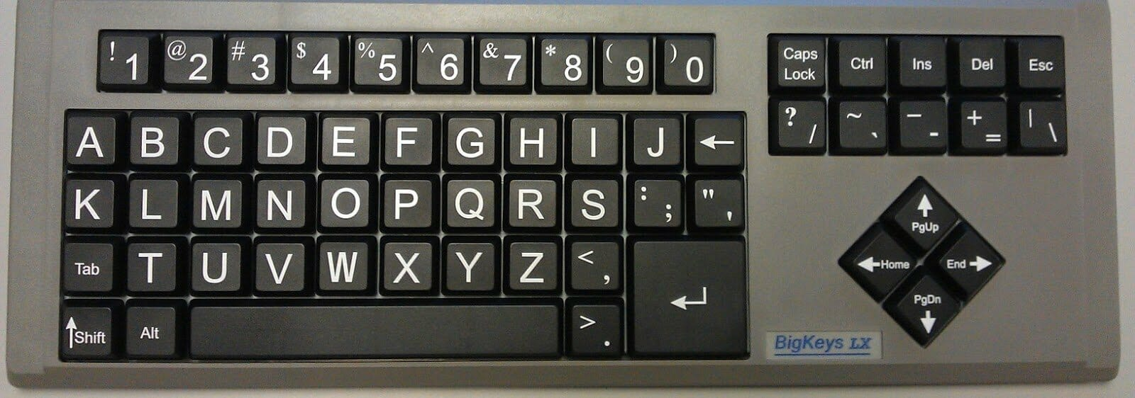
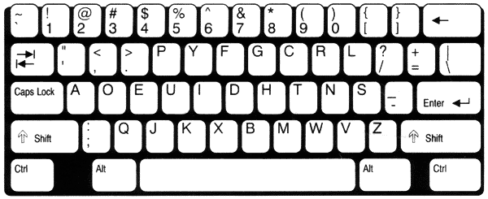
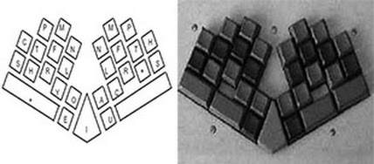
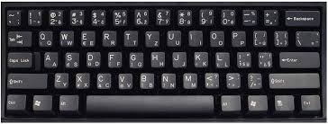
Keyboard QWERTY
Didesain sedemikian rupa sehingga key yang paling sering ditekan terpisah letaknya sejauh mungkin, sehingga bisa meminimalkan kemacetan pada saat mengetik.
Kelemahan: 48% gerakan diantara huruf yang berurutan harus dilakukan dengan sebuah tangan, misal kata 'sadar' & 'teras'
Keyboard Alphabetic
digunakan untuk negara-negara yang menggunakan alphabetic berbeda dengan alphabetic yang ada, misal: Arab, China, Rusia.
digunakan untuk mencatat ucapan. Untuk menghasilkan suatu kata dengan menekan tombol atau kombinasi tombol. Misal, tombol 'D' kombinasi dari 'T' & '+'. Biasanya digunakan oleh wartawan atau pada proses peradilan.
Kayboard Chord
dirancang sedemikian rupa untuk mengurangi pergerakan jari. Susunan keyboard akan menyebabkan tangan kanan memiliki beban yang lebih banyak dari tangan kiri.
Ketidakefisienan: penggunaan jari kelingking yang lemah untuk huruf 'a' yang sering cukup dipakai.
Keyboard Dvorak
Keunggulan: Meningkatkan kecepatan 10-15%, Mengurangi kelelahan
Kelemahan: Kurang tersedia di pasaran
Kelemahan: Butuh pelatihan khusus

Slide 7
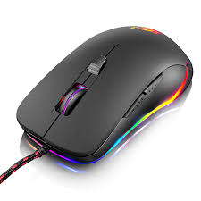
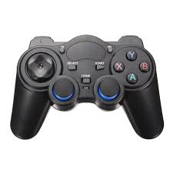
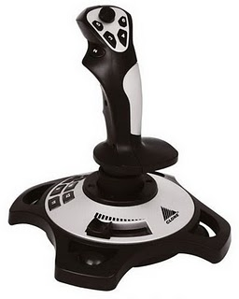
Mouse
Joystick
Sebuah mouse menggabungkan 2 operasi penting berbasis layar:
Gerakan mouse pada permukaan datar menentukan gerakan kursor pada layar, mouse umumnya mempunyai 1 sampai 3 tombol pada bagian atas untuk pilihan objek
Gerakan kursor pada joystick dikendalikan pada tuas yang ditanamkan pada sebuah alas
Sifat joystick:
Membutuhkan tempat yang sedikit,
Tidak mengganggu layar,
Harganya murah, sehingga banyak digunakan dalam permainan komputer (game) seperti: permainan pesawat, mobil balap, PES, dan lain-lain.
menggerakan kursor
Teknologi Dasar Joystcik:
Pergeseran – gerakan kursor pada layar sepadan dengan gerakan tuas joystick
Daya operasi – tuasnya kaku, namun ketegangan yang menimbulkan tekanan terhadap tuas dikonversikan pada gerakan kursor yang tepat pada layar
Saklar digital – gerakan yang tidak sepadan dari tuas dalam 8 arah dideteksi oleh saklar digital di dalam joystick
memilih objek pada layar dalam suatu piranti
Teknologi Dasar Mouse
Mekanis
Optis

Slide 8
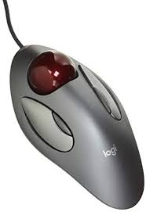
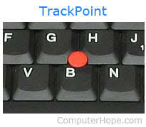
Trackball
Dapat digambarkan sebagai gabungan fungsi dari joystick dan mouse. Terdiri atas dasar yang tetap, yang menyangga sebuah bola. User hanya menggerakkan bola untuk memindahkan kursor.
Sifat trackball:
Mudah dipelajari
Membutuhkan sedikit ruangan (seperti joystick)
Beberapa peneliti menjelaskan bahwa trackball merupakan salah satu pirnati penuding yang efisien (dalam hal ketepatan dan kecepatan).
Trackpoint
Dikenal dengan G-Stick, accupoint merupakan miniatur dari joystick yang diletakkan diantara kunci G dan H pada keyboard. Biasanya dipakai bersama dengan 2 buah tombol dan fungsinya sama dengan mouse.
Karena accupoint ditempelkan pada keyboard, maka tidak memerlukan tambah ruang untuk operasinya.
Accupoint dioperasikan cukup dengan 1 jari saja dan tidak memerlukan ruang.

Slide 9
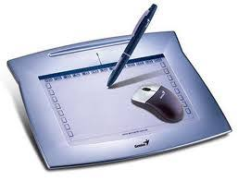
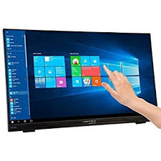
Light Pen
Touch Screen
Pena yang membangkitkan informasi ketika ditudingkan pada layar. Ketika light pen ditudingkan pada tampilan CRT, sebuah lensa memfokuskan pada setiap cahaya yang dipancarkan dari layar menuju sebuah detektor cahaya atau photocell
Permasalahan pada light pen:
Pena dapat mengganggu layar
Gampang rusak dan Patah
Melelahkan tangan
Dapat digolongkan dalam panel sensitif sentuhan
Cara kerjanya adalah dengan mengintrupsi matriks berkas cahaya atau dengan mendeteksi adanya perubahan kapasitansi atau bahkan pantulan ultrasonik
Keuntungan touch screen:
Cepat & tidak membutuhkan pointer khusus
Baik untuk pemilihan menu
Membutuhkan sedikit atau tanpa tambahan ruang kerja
Kerugian :
Jari-jari dapat mengotori layar
Dapat menyebabkan kelelahan lengan
Cocok ditempatkan dalam lingkungan yang tidak ramah, misal: mesin pabrik, kabin pesawat, dan lain-lain
Jari tangan bukan alat penuding yang presisi, terutama untuk untuk menuding bagian­bagian daerah yang kecil

Slide 10
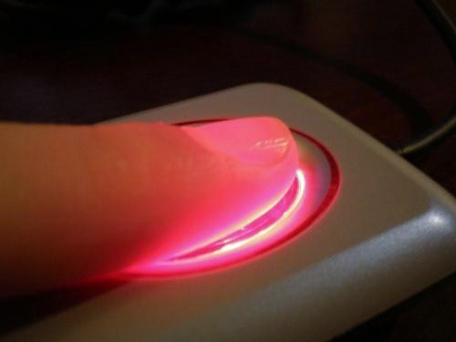
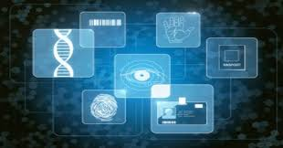
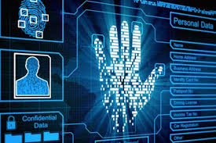
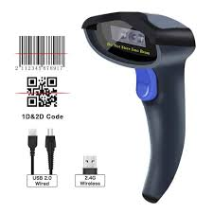
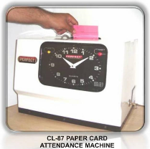
Biometrik
Pengenalan/identifikasi dengan menggunakan faktor fisik manusia sebagai masukan data
Jenis Biometrik
Suara
Tanda tangan
Sidik jari
Geometri tangan
Biometrik mata
Biometri DNA (deoxyribonucleic acid)
Selain itu, yang termasuk dalam piranti inputan yaitu: Card clock, Card reader, Barcode reader

Slide 11
Pemilihan Piranti (Cocok Dengan Pekerjaan)
Jenis Pekerjaan
Masukan Numerik
Tombol Numerik
Alphanumerik keyboard (QWERTY)
Mouse, Joystick, Trackball, Light Pen
Mouse, Joystick, Trackballm Light Pen
Mouse, Light Pen
Masukan Teks
Seleksi Objek
Manipulasi Objek
Trancking (Aur)
Piranti yang cocok

Slide 12
Aspek penting dari piranti masukan adalah hubungan antara gerakana fisik dari piranti dengan kegiatan yang khas pada antarmuka
Langsung vs tidak langsung (apakah gerakan fisik dari piranti secara langsung berkaitan dengan aksi pada layar?)
Panduan memilih Piranti
Absolut vs relatif (Apakah lokasi piranti secara langsung mengendalikan lokasi dari aksi pada layar?)
Pertimbangkan karakteristik dari user sekarang dan masa datang
Cocokkan karakteristik piranti masukan terhadap persyaratan yang diminta
Pertimbangan penelitian sebelumnya dan unjuk kerja user
Ujilah piranti masukan di dalam lingkungan kerja
Optimalkan sifat-sifat piranti yang mudah dimodifikasi
Pemilihan Piranti (Cocok dengan User)

Slide 13
Masukan berbentuk Suara (Voice Input)
Piranti pengenalan kata (Word Recognition)
mampu merespon ucapan-ucapan secara individu atau perintah-perintah yang menggunakan teknik yang dikenal sebagai speaker verification. Pertama kali sistem akan membangkitkan suatu template untuk mengenali suara user
Piranti pengenalan kalimat (Speech Recognition)
mampu mengenali hubungan antar kata terucap didalam kalimat atau frase. Teknik-teknik statistik dipakai dalam hal pola perekaman suara akan dicocokan dengan kata-kata terucap

Slide 14
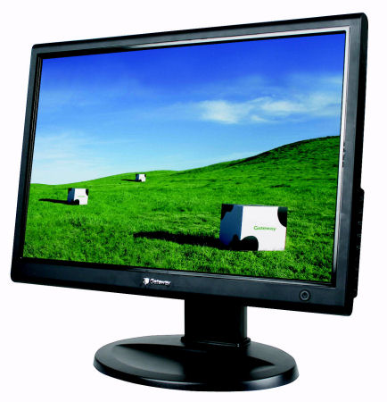
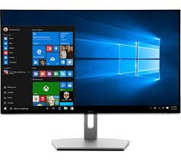
PIRANTI OUTPUT
Monitor
Monitor (layar tampilan) merupakan sumber utama informasi dan harus diakui memliki keterbatasan dibandingkan kertas. Monitor memiliki 3 komponen utama:
o Pengingat digital (frame buffer),
o Layar tampilan, dan
o Pengendali tampilan (display controller)
Ada 2 macam cara menampilan gambar:
Vector display, pengingat digital berisi daftar tampilan dan program tampilan
Raster display, garus, karakter, dan bentuk-bentuk lain digambar berdasarkan komponen terkecilnya yaitu titik (pixel)
Karakteristik monitor biasanya:
Tidak Stabil
Timbul kedip saat gambar di refresh
Upayakan gambar yang secara relatif memiliki kontras rendah - warna hijau dan hujau tua paling sulit dioptimalkan
Faktor lingkungan sangat berpengaruh (misal, refleksi, posisi user, cahaya ruangan, dan lain-lain)
Rentan terhadap naik-turunnya tegangan listrik
Membuat mata cepat lelah
Layar CRT dapat menimbulkan radiasi gelombang elektromagnetik
Jenis:
CRT (cathode ray tubes)
LCD (liquid crystal display) screen
LDS (large display screen)
Monitor Plasma Gas

Slide 15
PEDOMAN WARNA
Ideal
Retina mata manusia tidak sensitif terhadap warna merah dan hijau, oleh sebab itu informasi yang dimasukkan untuk mencari perhatian tidak menggunakan warna tersebut (walaupun ada stereotip bahwa merah berarti bahaya atau salah).
Jumlah warna yang ideal maksimum 5-10
Sensitifitas Mata
Warna Biru
Biru sebaiknya tidak dipakai untuk teks yang menyatakan pusat perhatian. Biru sangat cocok untuk warna latar belakang
Pasangan Warna
Pasangan warna yang saling berkomplemen adalah merah/hijau dan kuning/biru
Luminasi Warna
Hindari warna dengan tingkat luminasinya rendah untuk orang tua

Slide 16
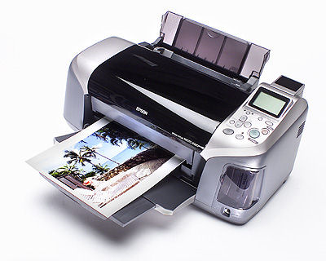
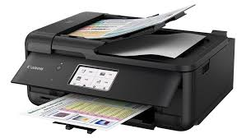
PRINTER
Semakin tinggi resolusonya maka semakin bagus cetakan yang dihasilkan, dan sebaliknya, semakin rendah resolusinya maka hasil cetakan akan buruk
Dot Matrix Printer (80-120 dpi)
Inkjet Printer (600 dpi)
Mencetak tulisan, gambar, dan tampilan lain ke media kertas
Resolusi printer disebut dpi (dot per inchi), jumlah titik dalam area inchi
Laser Printer (1200 dpi)

